Slide 1
Poststrukturalismus
JSB_SLAV55 #4

Slide 2
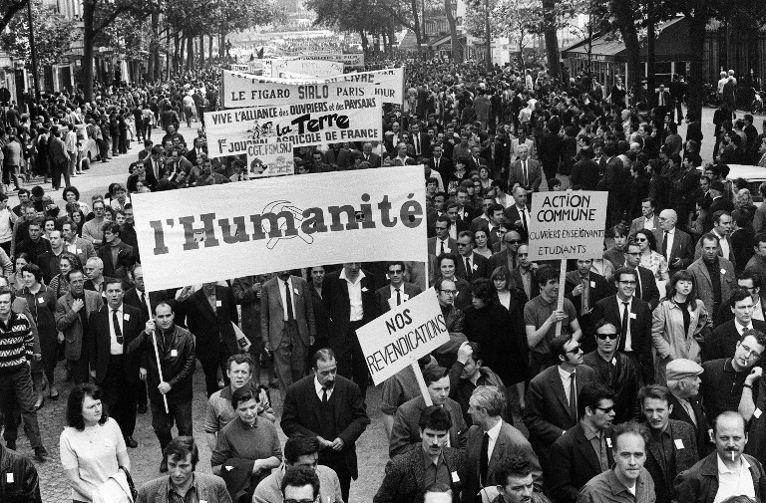
Kontext...
1968 = studentské a dělnické protesty ve Francii

Slide 3
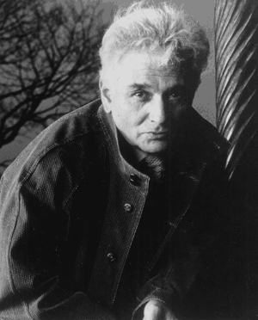
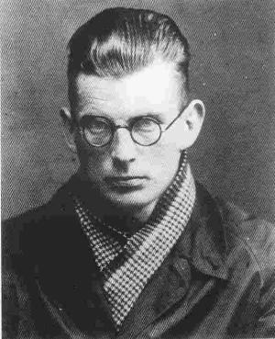
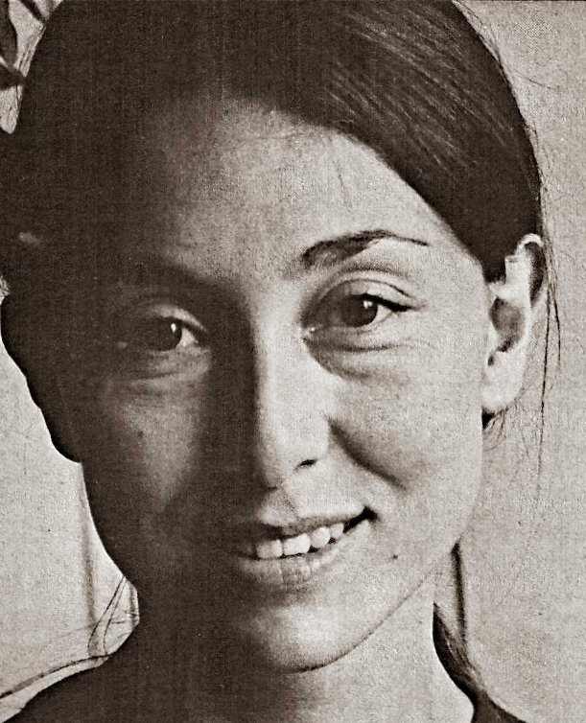
Jacques Derrida
Maurice Blanchot
Julia Kristeva

Slide 4
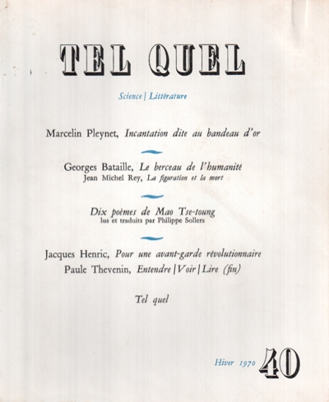
Tel Quel - poststrukturalistický časopis

Slide 5
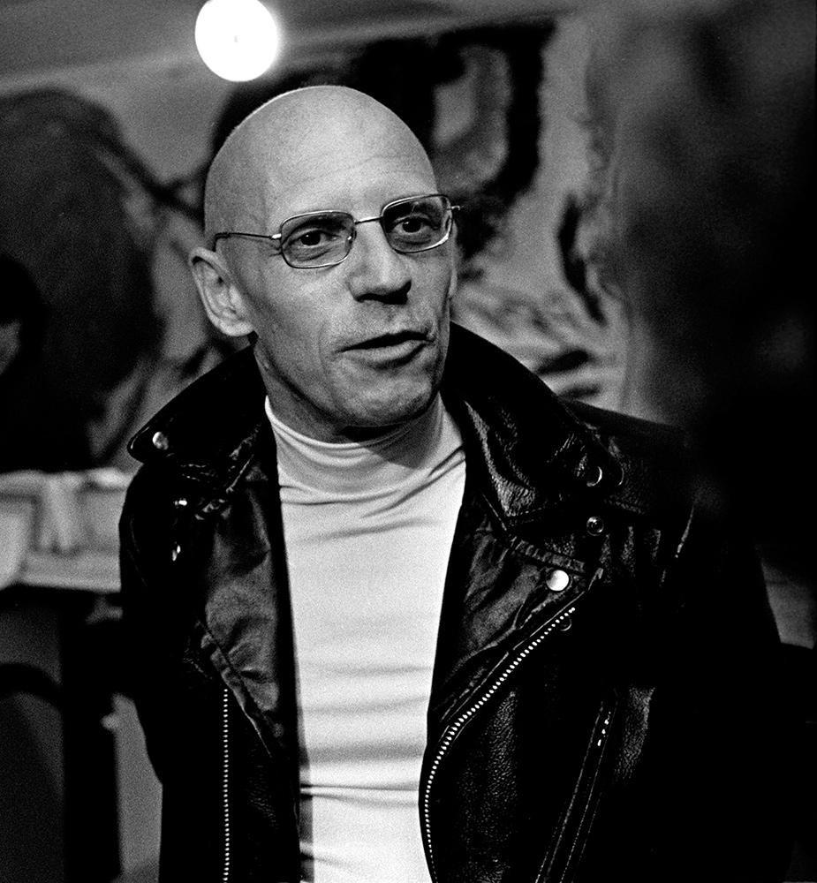
Michele Foucault (1926-1984)
Dohlížet a trestat (1975)
JEDNÁNÍ
DISKURZ

Slide 6
Jednání
Schopnost jedince rozhodovat se svobodně a podle své vůle bez vnějších zásahu státu či jiné moci. Obvykle neuskutečnitelné.

Slide 7
Diskurz
= základní poststrukturalistický pojem
“Diskurz je způsob rozumění věcem či způsob vyjadřování se o věcech, na rozdíl od ideologie však není implicitně spojený s mocí či vlivem.”

Slide 8
Dekonstrukce
Derrida - dekonstrukci chápe jako určitý způsob čtení textu
De-konstrukce (rozložení) = základní praxe poststrukturalistického čtení
Co dekonstrukce není?
ničení textu
popření textu
Jde o metodu analýzy rozloženého textu (X strukturalismus) s cílem odhalit, co se v něm skrývá.

Slide 9
Dekonstrukce
co je skryto nebo zamlženo v textu?
text nehovoří tak, jak se jeví
autor neříká to, co vypadá, že říká
hledání kontradikcí a nelogičností = odhalování skrytého
hovoří to, co je nevyřčeno (silence in the text)

Slide 10
Différance
Derridův novotvar
“Strukturalistické pojetí znaku je nekompletní. Slova a znaky pojící se s původním znakem URČUJÍ jeho význam.”
Označujících je vždy více!
Význam není “čirý” (transparent).

Slide 11

Příklad: Kočka

Slide 12
Stopa (Trace)
“Stopa je přítomnost nepřítomné přítomnosti.” :-D
“Slova jsou pronásledována tím, co neznamenají.”

Slide 13
Příklad: Charlotte Brönteová: Jana Eyrová
Jasné čtení (obvious reading)
feministický rozměr díla
ich-forma jako “bližší” výpoveď
obrácení na čtenáře
“I married him” = obrácení patriarchálních rolí
sexuální revoluce ženy proti viktoriánské morálce

Slide 14
Jana Eyrová v dekonstrukci
Postava Berthy Masonové
doslova “tichá” postava
její “stopa” je v celém románu
Bertha brání Janě v dosažení statutu hrdinky
Jana ji odvrhne = co to udělá s jejím feminismem?
dek. čtení => antipatie k Janě Eyrové
Jana jako feministka X Jana není empatická k osudu jiné ženy

Slide 15
Gramatologie (Derrida)
“Není nic mimo jazyk.”
“Není žádné dění, kromě psaní.”
“Jsme uvěznění v jazyce, a jediná realita, již známe, se nám zjevuje prostřednictvím jazyka.”
“Jazyk je však nestabilní, nedokonalý, neustále se mění. Proto jediné, čím si můžeme být skutečně jisti, je jazyk samotný. Realita, kterou popisuje, je zdánlivá.”

Slide 16
Genealogie (Foucault)
Proces vytváření nových dějin (nového čtení) ve prospěch umlčených a marginalizovaných hlasů. Je to nové čtení toho, co bylo zamlčováno, potíráno, odstraňováno.
Dohlížet a trestat: pohled trestanců a zločinců
Dějiny sexuality: “zakázané” touhy a “úchylky”

Slide 17
Heterotopie (Foucault)
“Heterotopie je utopie skrytá na skutečném místě.”
(Kolonie = skutečně žitá realita se prolíná s utopií svobody)
Literatura: prostor v literárním textu je silně heterotopický.

Slide 18
Intertextualita (Julia Kristeva)
“Žádný text není sám sebou.”
Intertextuální procesy:
parodie
aluze
pastiš

Slide 19
Intertextualita
Relace významu
obligatorní
  význam textu je takový, jaký zamýšlel autor a je jasně srozumitelný
fakultativní
  další autorský význam, ne však nutný (další vrstva)
náhodný
  nezamýšlený autorem, ale dodaný čtenářem
Intertextualita je odkazování jednoho textu na jiný text, ať již záměrně nebo náhodně.

Slide 20
Rizom (Gilles Deleuze)
Rizom je nehierarchická struktura bez subjektu a objektu.
“Rizom nemá žádný začátek ani konec; je pořád uprostřed, mezi věcmi, mezibytí, intermezzo. Strom je odnož (synovství, vyrůstání z), rhizom je však spojení, aliance"
Arborescentní X rizomatické myšlení
Hledání abstraktních struktur NEMÁ CENU.

